Slide 1

Mecánica Libertad
Capstone
Integrantes:
Angie García
Jorge Sáez
Javier Pastenes
Docente: Alvaro Mellado
Secciòn: 002D
Fecha: 06/09/2024

Slide 2

Contexto
La empresa Mecánica Libertad se especializa en la fabricación de piezas para el funcionamiento de máquinas industriales.
Se requiere actualizar la página web de la empresa para fortalecer sus métodos publicitarios, mejorar los procesos de entrega de información y aumentar el acercamiento con los clientes.
El caso fue escogido porque el negocio de la metalmecánica no es muy considerado en el rubro de la informática. Además, debido a que los precios cambian constantemente, este proyecto debe centrarse en los procesos de comunicación de la empresa

Slide 3
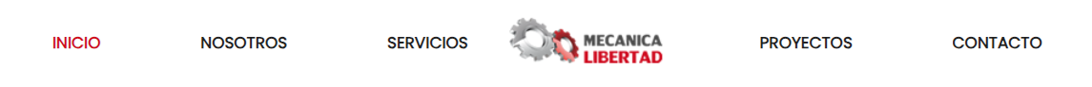
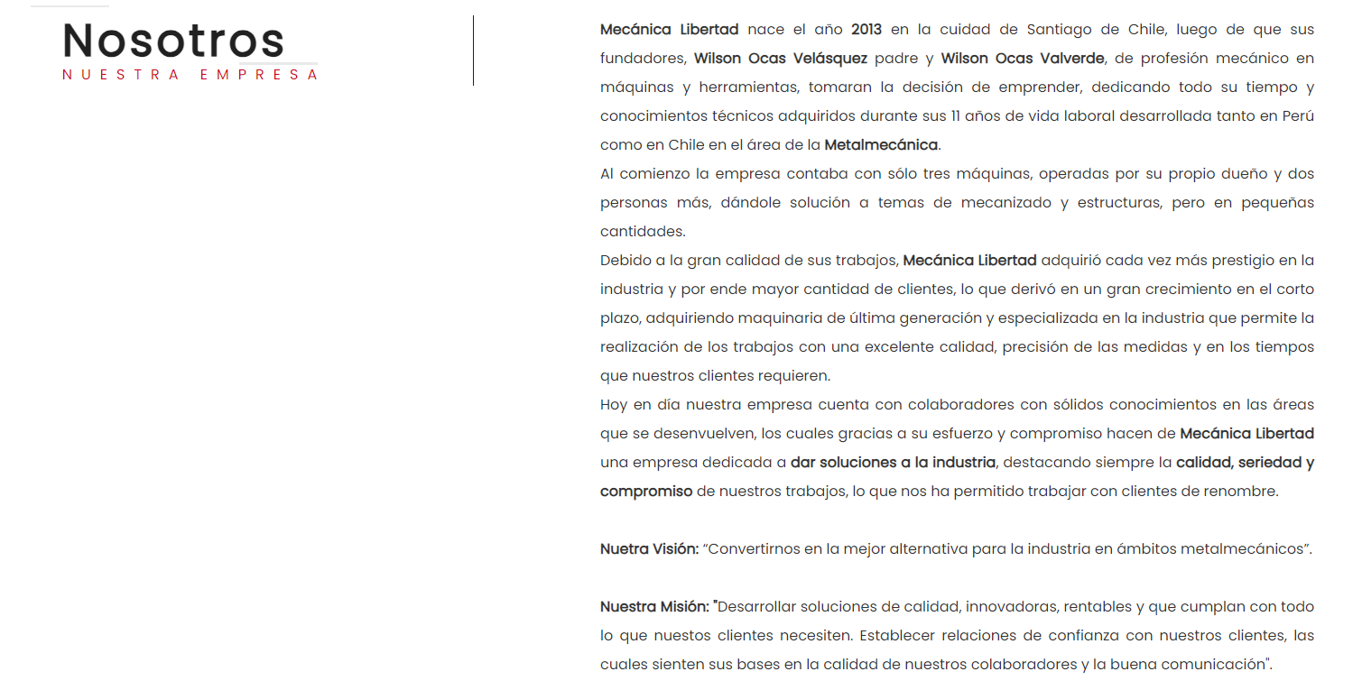
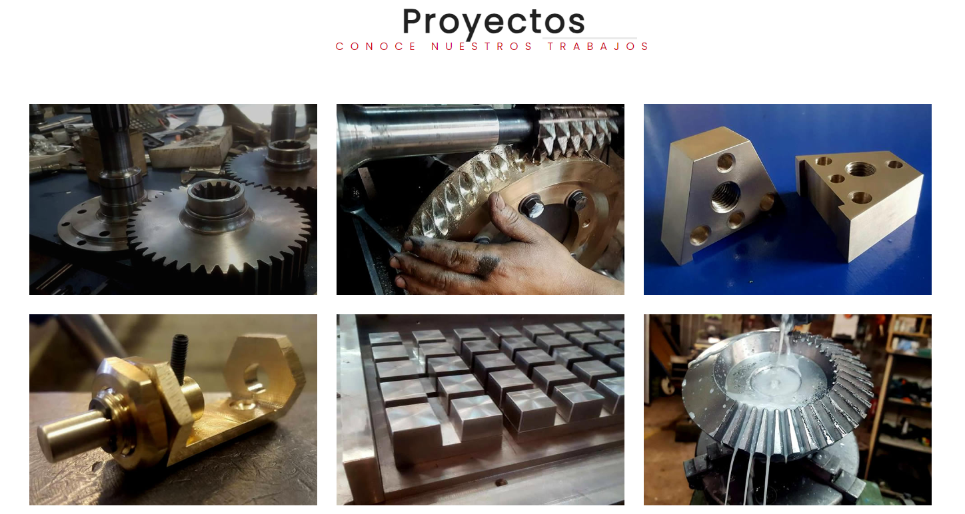
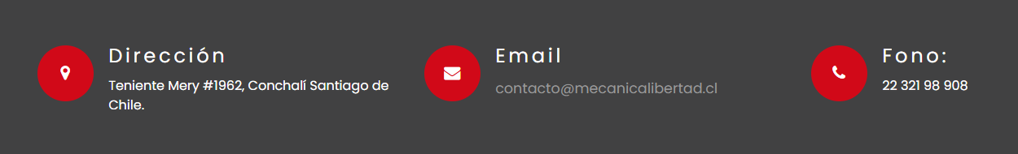
Proyecto: Página Actual

Slide 4




Proyecto: Página Nueva
Página Web
Chatbot
Información de la Empresa
Historia
Especialidad
Misión
Visión
Servicios
Información de Productos
Usos del Producto
Tipos Existentes
Materiales Utilizados
Tiempo de Fabricación por Unidad
Tecnicas Aplicadas
Rangos de Precios
Canales de Comunicación
Panel Administrativo
Inicio de Sesión
Agregar Producto
Modificar Producto
Visualizar Producto

Slide 5
Proyecto: Restricciones.
La Información presentada debe ser aprobada por la empresa.
El sistema no poseerá funciones transaccionales ni módulos de venta de productos.
El aspecto visual de la página debe contener los elementos característicos de la empresa.
Las respuestas del Chatbot se basarán en la información almacenada en la base de datos del sistema.
Las funciones del Chatbot se limitarán a la entrega de información acerca de la presentación de la empresa, productos y métodos de contacto.
La función de inicio de sesión sólo será requerida por el usuario administrador y sólo él podrá acceder a las funciones de gestión de información.
No se podrá eliminar información de la base de datos y se debe contar con un respaldo de los datos.

Slide 6
Metodología Scrum
Permite completar las etapas de desarrollo de forma ágil y organizada, reduciendo los recursos y el tiempo necesarios para su finalización.
Entregables
Historias de Usuario
Registro de Reunión Daily Meeting
Sprint Backlog
Resumen Reunión Retrospectiva
Roles
Product Owner: Jorge Sáez.
Scrum Master: Angie García.
Scrum Team: Javier Pastenes, Jorge Sáez, Angie García.
Representante del Cliente: Wilson Ocas , Jefe de Mecánica Libertad.

Slide 7
Factibilidad
Ventajas | Desventajas
No se requiere un tiempo superior al de la asignatura. | Desorganización de los miembros del equipo.
Herramientas gratuitas y de fácil acceso
Experiencia en el trabajo en equipo | Poca experiencia en el uso de herramientas.
Uso de API rest y complejidad media en la mayoría de las actividades.

Slide 8
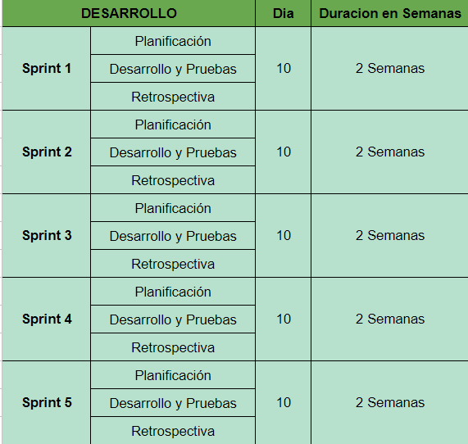
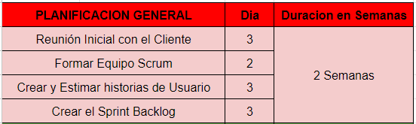
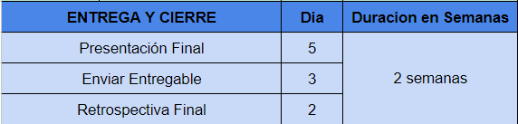
Cronograma
Link: https://docs.google.com/spreadsheets/d/15SQU2H6yShn9shtGOFglmPjjU__BTMYM/edit?usp=drive_link&ouid=100254402616606109034&rtpof=true&sd=true

Slide 9
Conclusión

